Slide 1

Disque dur

Slide 2
Architecture MAterielle

Slide 3
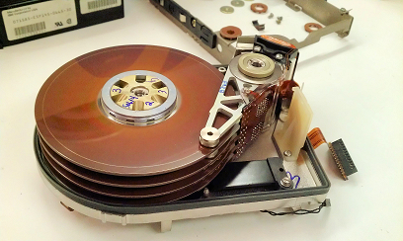

Slide 4
Découvrir le disque dur

Slide 5
Un disque dur est un support magnétique ou électronique permettant le stockage des données.
Le disque dur est constitué d’un ou plusieurs plateaux rotatifs en aluminium recouvert d’une couche magnétique.
Chaque plateau est pourvu d’un bras.
Les données sont écrites par le bras équipé d’une tête de lecture/écriture.
Pour écrire, la tête modifie localement les champs magnétiques du plateau.

Slide 6
Pour lire, les changements de champs magnétiques à la surface du plateau sont interprétés en nombre binaire (0 ou 1), le binaire étant à la base de toute donnée informatique.
S’agissant d’une mécanique de haute précision, les disques durs sont très sensibles aux chocs.
L’électronique, aussi appelée contrôleur disque dur, est chargée de piloter la rotation des plateaux ainsi que l’ensemble bras/tête pour effectuer les lectures et les écritures.

Slide 7
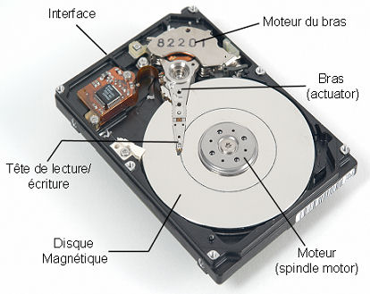
Son autre rôle est d’interpréter les signaux électriques reçus par les têtes pour les convertir en bits (0 ou 1) ou de réaliser l’opération dans le sens inverse pour les opérations d’écriture.

Slide 8
Connaître et bien choisir le disque dur

Slide 9
La capacité
Un large choix de capacités est disponible, de 500 Go à 12 To.
Les capacités des disques durs pour ordinateur portable sont plus réduites, de 500 Go à 4 To.
(Attention cela peut changer..)

Slide 10
La capacité n’est pas un critère de choix important car vous pourrez rajouter ultérieurement de la capacité de stockage autant en interne qu’en externe.
Évaluez vos besoins.
Surdimensionnez la capacité pour répondre aux besoins futurs.
Dimensionnez le disque en tenant compte d’un faible taux de remplissage pour de meilleures performances.
Les disques durs de forte capacité présentent un coût plus avantageux au Go.

Slide 11
Le nombre de plateaux
Le nombre de plateaux varie de un à cinq. Un nombre de plateaux important est généralement nécessaire pour les disques durs de forte capacité.
Je vous conseille de vous orienter vers des disques durs monoplateaux de forte capacité.
La densité d’informations sur le plateau est plus importante par rapport à des disques multiplateaux. Ceci améliore les performances de débit à vitesse de rotation égale.

Slide 12
La vitesse de rotation
La vitesse de rotation a un impact direct sur les performances du disque et plus particulièrement les temps d’accès.
Plus la vitesse de rotation est importante, plus le disque a des temps d’accès rapides.
En contrepartie, plus la vitesse de rotation est élevée, plus le disque dur est bruyant et consomme davantage d’énergie.

Slide 13
Les vitesses de rotation disponibles sont :
4 200, 5 400 tours/min pour les disques de 1,8 pouces,
4 200, 5 400 et 7 200 tours/min pour les disques de 2,5 pouces,
7 200, 10000,15000 tours/min pour les disques de 3,5 pouces.

Slide 14
La vitesse de rotation est un élément fondamental dans le choix d’un disque dur.
Dès lors que vous voulez utiliser un disque dur pour héberger un système d’exploitation, je vous conseille d’opter pour un disque avec une rotation élevée, les accès disque étant fréquents.
Si vous achetez un disque dur uniquement pour stocker des données, ce critère est alors beaucoup moins important et le disque dur mécanique peut tout à fait donner satisfaction à un moindre coût.

Slide 15
La taille de la mémoire cache
Cette mémoire de faible taille permet d’améliorer les performances d’un disque dur en stockant les informations les plus souvent utilisées.
Tous les disques durs intègrent de la mémoire cache avec des capacités comprises entre 8 Mo et 64 Mo.
Cette mémoire cache est particulièrement intéressante lorsque l’on travaille sur de nombreux fichiers de petite taille.
Ces fichiers vont alors pouvoir pleinement profiter de la mémoire cache.
Plus la taille de la mémoire est importante, plus le disque sera performant notamment dans le traitement de fichiers de faible taille.

Slide 16
Une mémoire cache importante sera plus utile sur un disque dur système.
Le différentiel de prix est souvent peu important avec un disque mieux équipé en mémoire cache.
Je vous recommande donc de vous tourner vers les modèles les mieux pourvus.

Slide 17
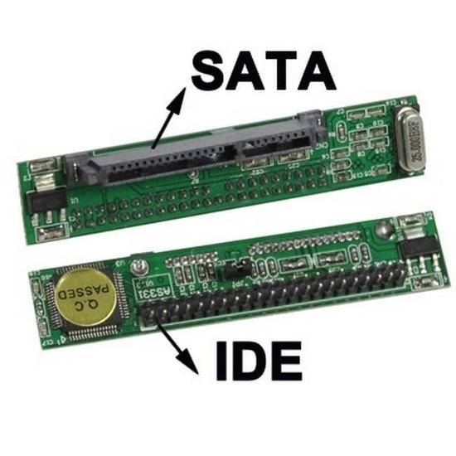
Les interfaces pour disques durs internes

Slide 18
Interface ATA
ATA signifie "AT Attachment".
Cette interface a longtemps été la plus courante pour les disques durs. Cette interface est aussi connue sous le nom IDE. Vous aurez beaucoup de mal à trouver des disques durs utilisant cette interface, la quasi-totalité des disques durs récents étant désormais équipés d’une interface SATA plus performante.
L’interface ATA est aussi utilisée par les lecteurs/graveurs optiques.

Slide 19
Interface SATA
SATA pour Serial ATA. Cette technologie est récente et a peu à peu remplacé l’ancienne norme ATA.
Il existe plusieurs versions de l’interface, la norme SATA1 et la norme SATA2 et tout dernièrement est apparue la norme SATA3.
La norme SATA2 est deux fois plus rapide en termes de débit théorique par rapport à la norme SATA1.
SATA3 apporte encore des améliorations significatives en termes de débit en doublant le débit théorique de la norme SATA2.
Les technologies les plus récentes sont rétrocompatibles avec les plus anciennes.

Slide 20
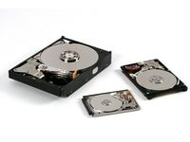
Format du disque

Slide 21
Format 1,8"
Les disques durs au format 1.8" équipent souvent les ordinateurs ultraportables du fait de leur faible encombrement.
Les performances sont souvent modestes, liées à leurs faibles vitesses de rotation (4 200 ou 5 400 tours/min).

Slide 22
Format 2,5"
C’est le format le plus courant pour les ordinateurs portables.
De nombreux disques durs externes sont proposés dans ce format.
Ces disques durs ont fait des progrès importants tant au niveau des performances que des capacités qui ont presque rejoint celui des disques durs 3,5".

Slide 23
Format 3,5"
Le format 3,5" est dédié aux disques durs pour ordinateurs de bureaux.
Ce format propose les disques les plus performants.
Vous pouvez aussi trouver ce format de disque en disque dur externe.
Des adaptateurs sont disponibles pour pouvoir adapter un disque dur vers un support prévu pour un format plus grand, l’inverse n’étant pas possible.

Slide 24
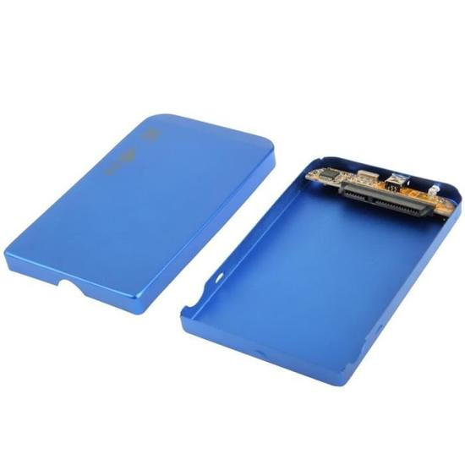
Boitier externe SATA

Slide 25
Note
Le diamètre des plateaux n’est pas de 3,5 pouces, mais plutôt de 3,75 pouces
Le 3,5 pouces désigne la largeur d’une disquette (90 mm) et comme les disques durs 3,5 pouces utilisent le même format physique que les lecteurs de disquettes, ils ont gardé ce nom.

Slide 26
SCSI et SAS
Auparavant, il y avait d’une part l’IDE (Integrated Drive Electronics) pour le grand public et le SCSI pour les professionnels, deux interfaces parallèles assez différentes : si la première permettait de connecter deux disques (durs ou optiques) par port, la seconde faisait appel à un protocole plus complexe et permettait de connecter non seulement les disques durs professionnels, mais également d’autres périphériques comme des scanners par exemple.

Slide 27
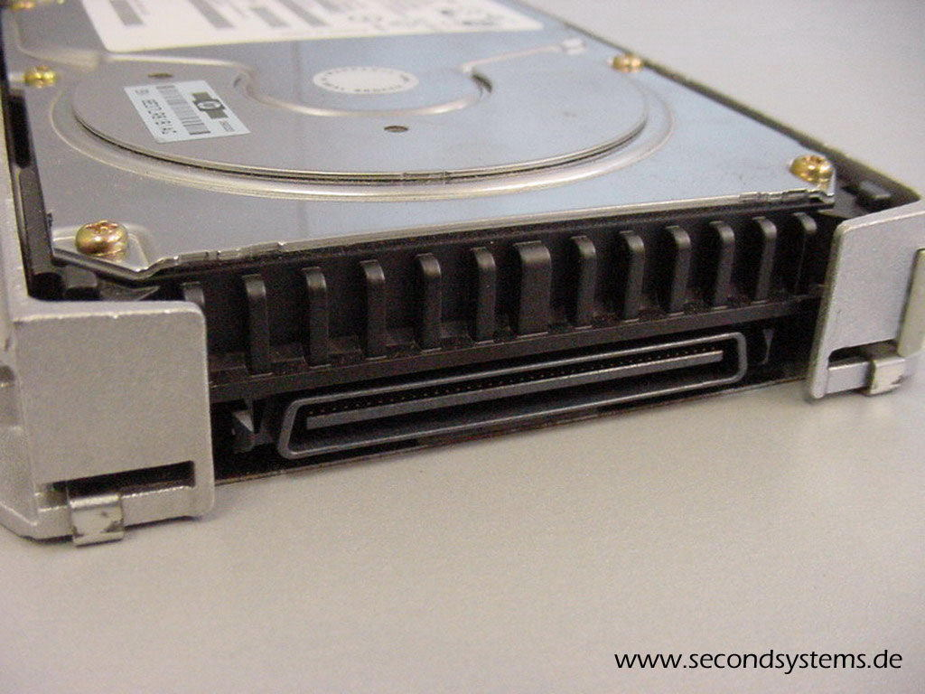
SCSI

Slide 28
Aujourd’hui, par contre, la ligne qui sépare le monde professionnel de celui du grand public n’est plus uniquement définie par l’interface.
Le SCSI a été remplacé par le SAS (Serial Attached SCSI), qui fonctionne en mode série comme le SATA, mais offre, tant sur le plan de l’infrastructure que des lecteurs proprement dits, un certain nombre de fonctions qui ont un intérêt stratégique pour les environnements professionnels, à commencer par la prise en charge des disques SATA sur les contrôleurs SAS.

Slide 29
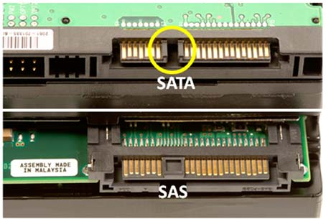
SAS

Slide 30
TP

Slide 31
Consultez la documentation des différents SSD sur le marché
Vérifier les notions abordées durant ce module
Découvrir les marques leader sur le marché

